Slide 1
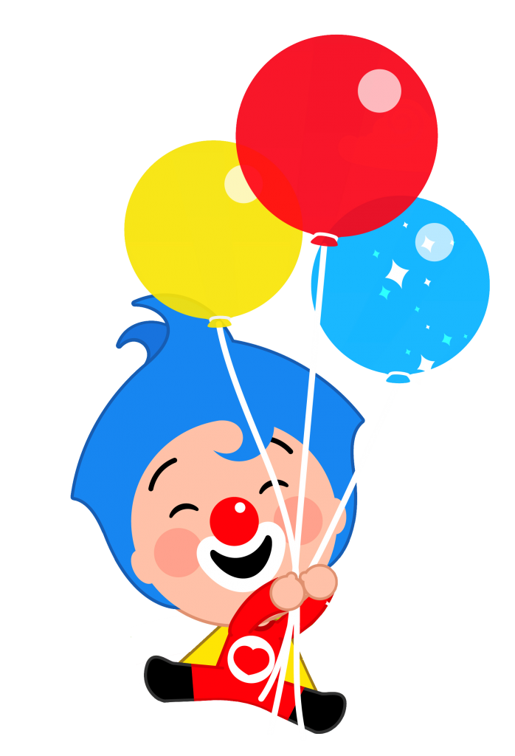
EMILIO
Mi Primer Añito
Siempre es mágico festejar con amigos,
celebremos juntos el cumpleaños de mi bebé
SABADO
29 DE FEBRERO
5:00 PM.
Inglaterra
#1144
depto 408
www.megaidea.net

